Slide 2
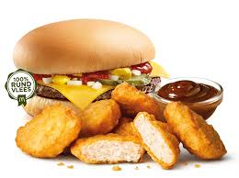
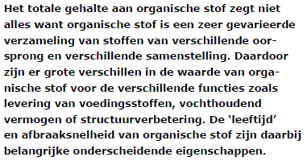
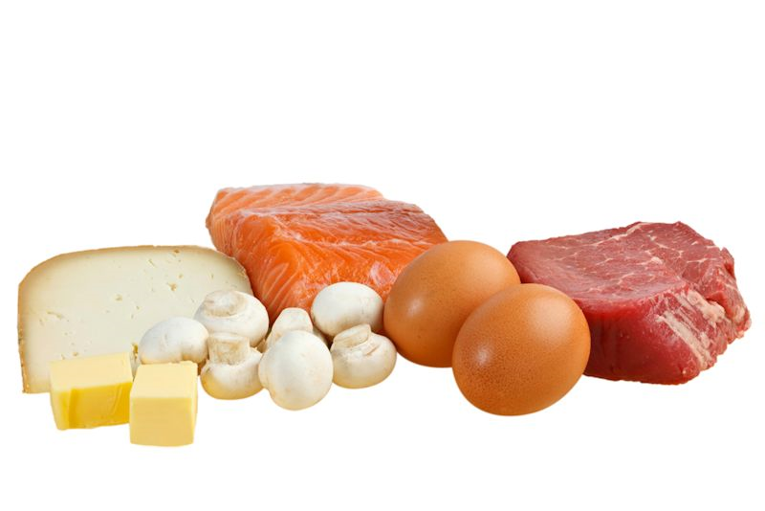
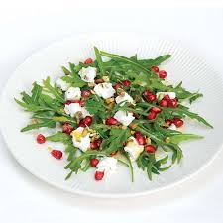
Bodemvruchtbaarheid

Slide 3
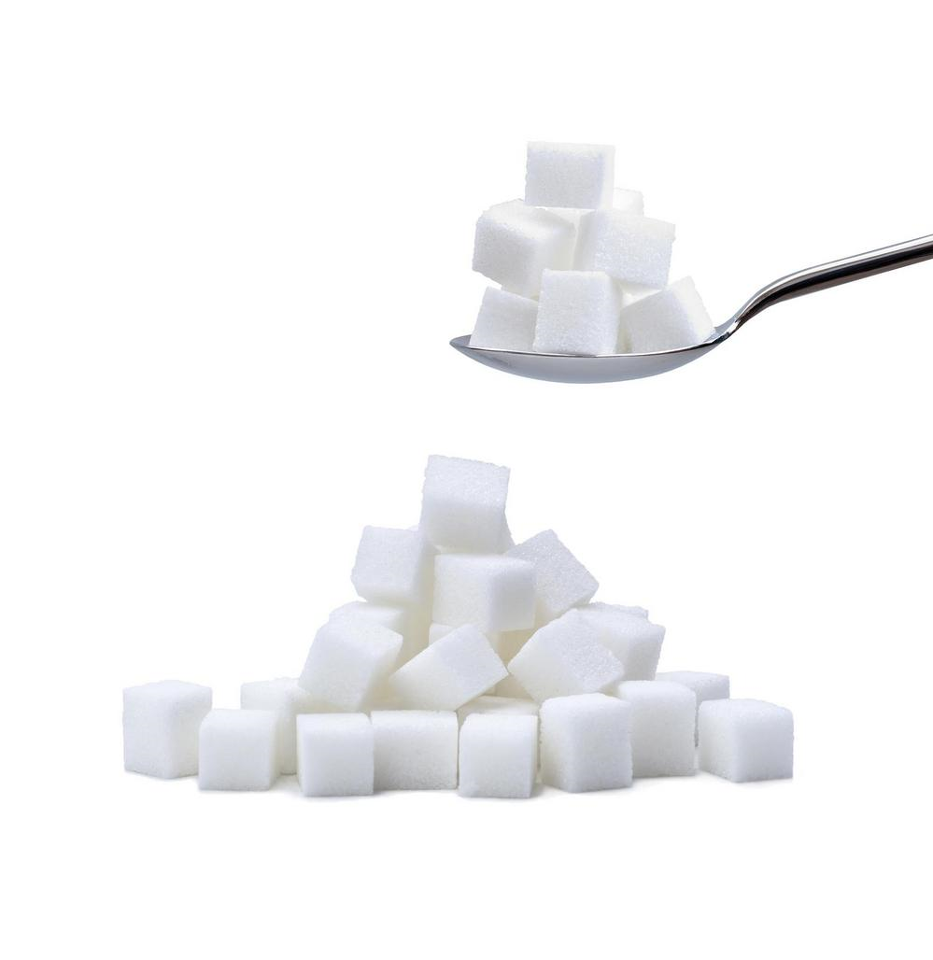
Bodemvruchtbaarheid

Slide 4
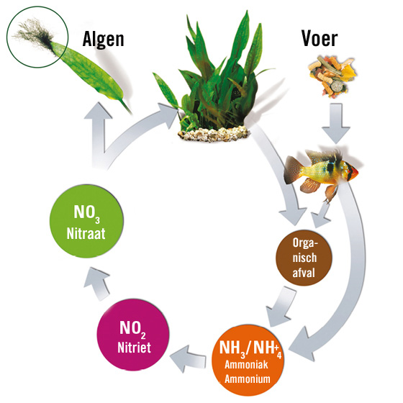
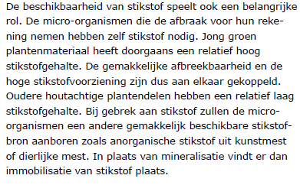
Bodemvruchtbaarheid

Slide 5
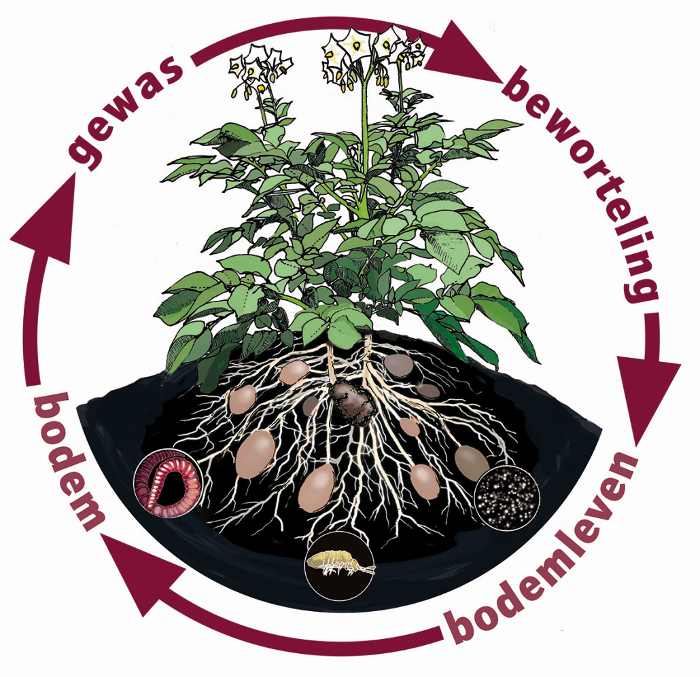
Bodemvruchtbaarheid

Slide 6
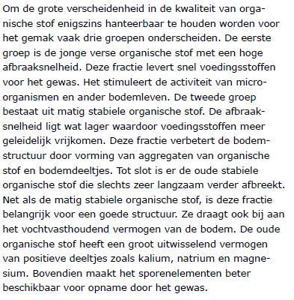
Bodemvruchtbaarheid

Slide 7
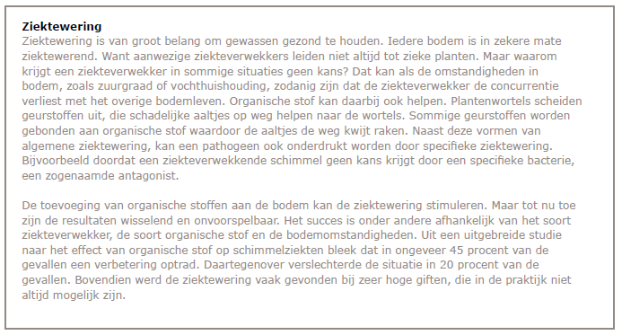
Bodemvruchtbaarheid

Slide 9
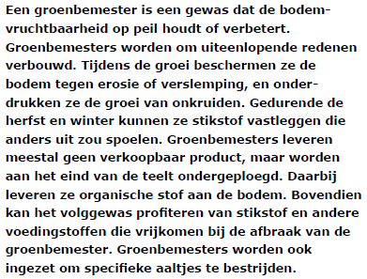
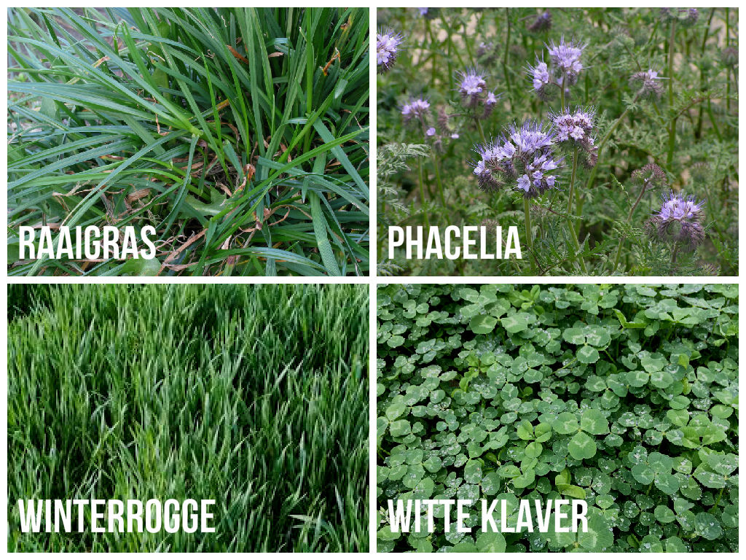
Bodemvruchtbaarheid

Slide 10
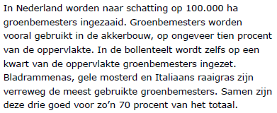
Bodemvruchtbaarheid

Slide 11
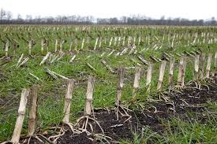
Bodemvruchtbaarheid

Slide 12
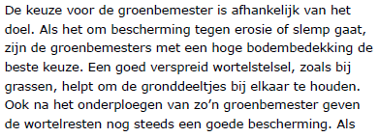
Bodemvruchtbaarheid

Slide 13
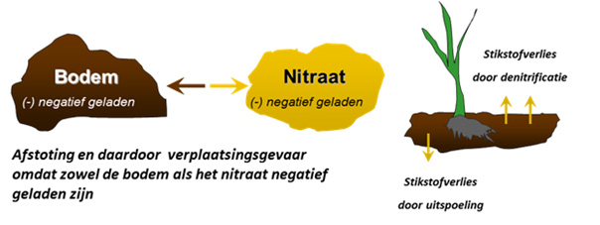
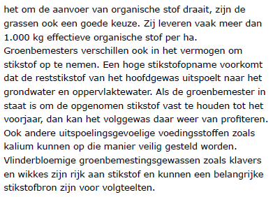
Bodemvruchtbaarheid

Slide 14
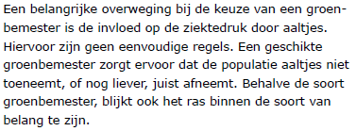
Bodemvruchtbaarheid

Slide 15
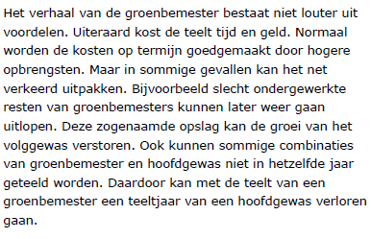
Bodemvruchtbaarheid

Slide 16
Bodemvruchtbaarheid

Slide 17
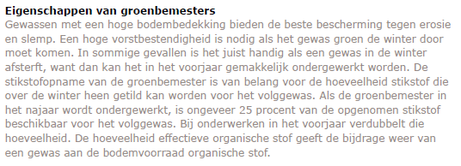
Bodemvruchtbaarheid

Slide 18
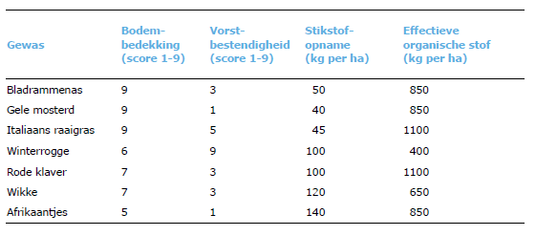
Bodemvruchtbaarheid

Slide 19
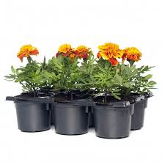
Bodemvruchtbaarheid

Slide 20
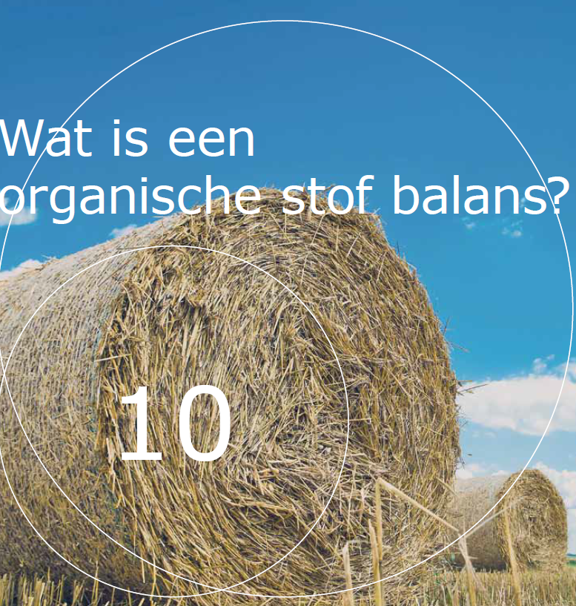

Slide 21
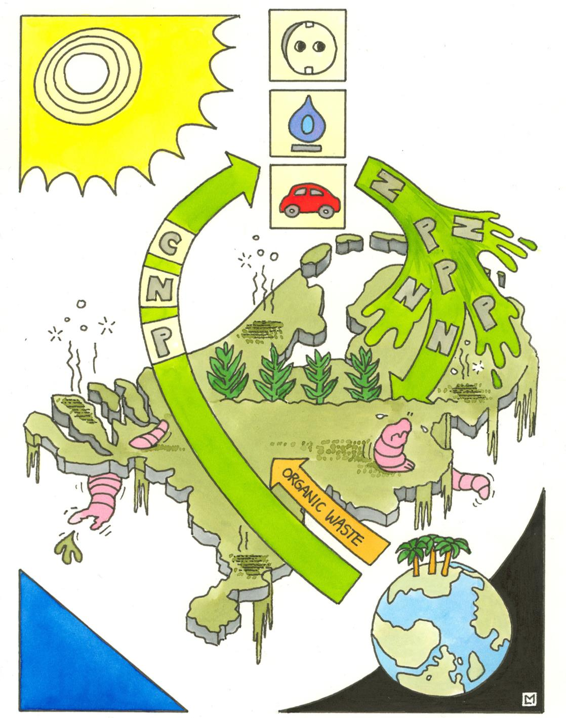
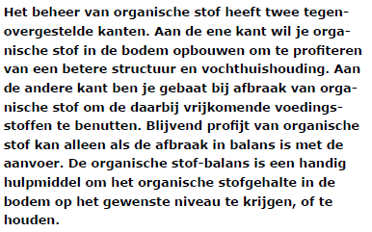
Bodemvruchtbaarheid

Slide 22
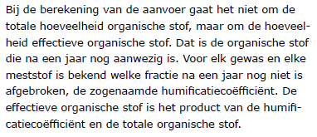
Bodemvruchtbaarheid

Slide 23
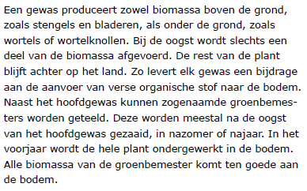
Bodemvruchtbaarheid

Slide 24
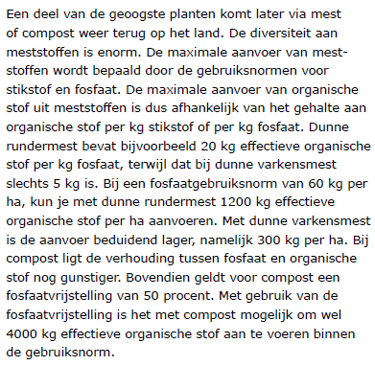
Bodemvruchtbaarheid

Slide 25
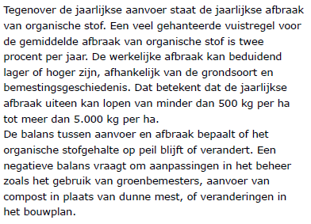
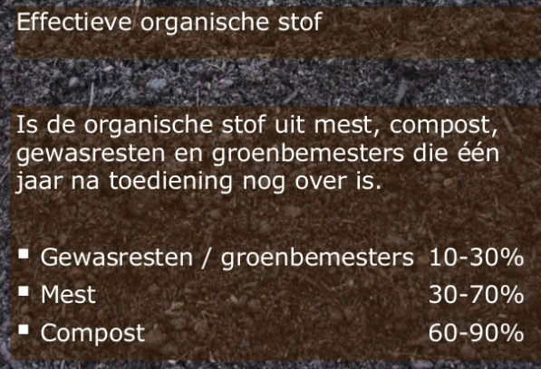
Bodemvruchtbaarheid

Slide 26
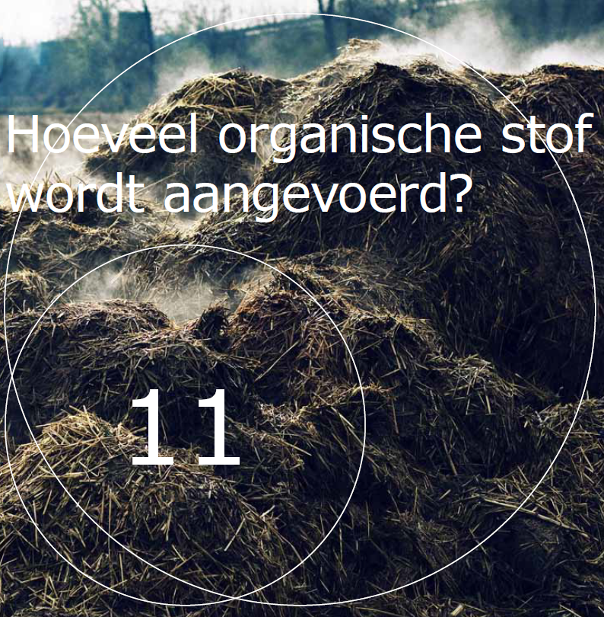

Slide 27
Bodemvruchtbaarheid

